Slide 1



Online Präsentation
Lebensraum Antarktis
Vielen Dank, dass Sie Sich die Präsentation ansehen. Hier einige Hinweise:
Am besten sehen Sie Sich die Präsentation im Bildschirmmodus an. Klicken Sie dafür im MS PowerPoint Programm in der unteren Bedienleiste auf das Symbol.
Mit dem Maus-Linksklick oder mit dem auf der Tastatur kommen Sie zur nächsten Folie.
WICHTIG: Einige Folien beinhalten Animationen - warten Sie bitte, bis diese beendet sind, bevor Sie weiterklicken.
Wir hoffen, dass Ihnen die Präsentation einige Grundlagen über den Lebensraum Antarktis vermittelt. Fragen oder Kommentare können Sie an stefan.hain@awi.de senden.

Slide 2
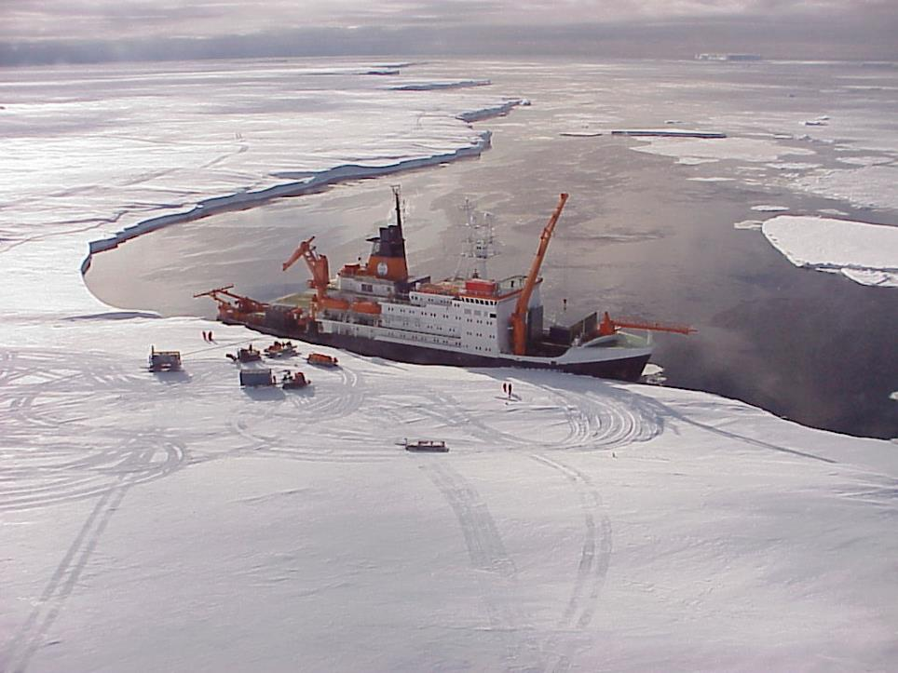
Online Präsentation
Lebensraum Antarktis *
* Mit Dank an alle Vortragenden vergangener Seminare "Umweltschutz in der Antarktis" für die Bereitstellung von Fotos, Abbildungen und Grafiken.

Slide 3
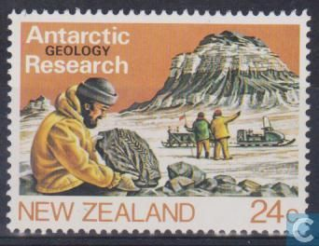
Ein Überblick über den Lebensraum Antarktis und dessen Besonderheiten
Geowissenschaften
Ozeanographie
Klimawissenschaften
Glaziologie
Biowissenschaften
  Lebensraum Meereis
  Marine Säuger 1
  Marine Säuger 2
  Antarktische Vögel
  Lebensraum Meeresboden
  Terrestrische Fauna und Vegetation

Slide 4
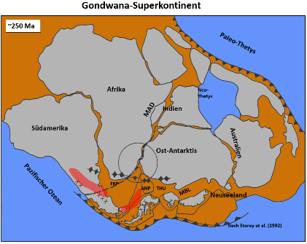
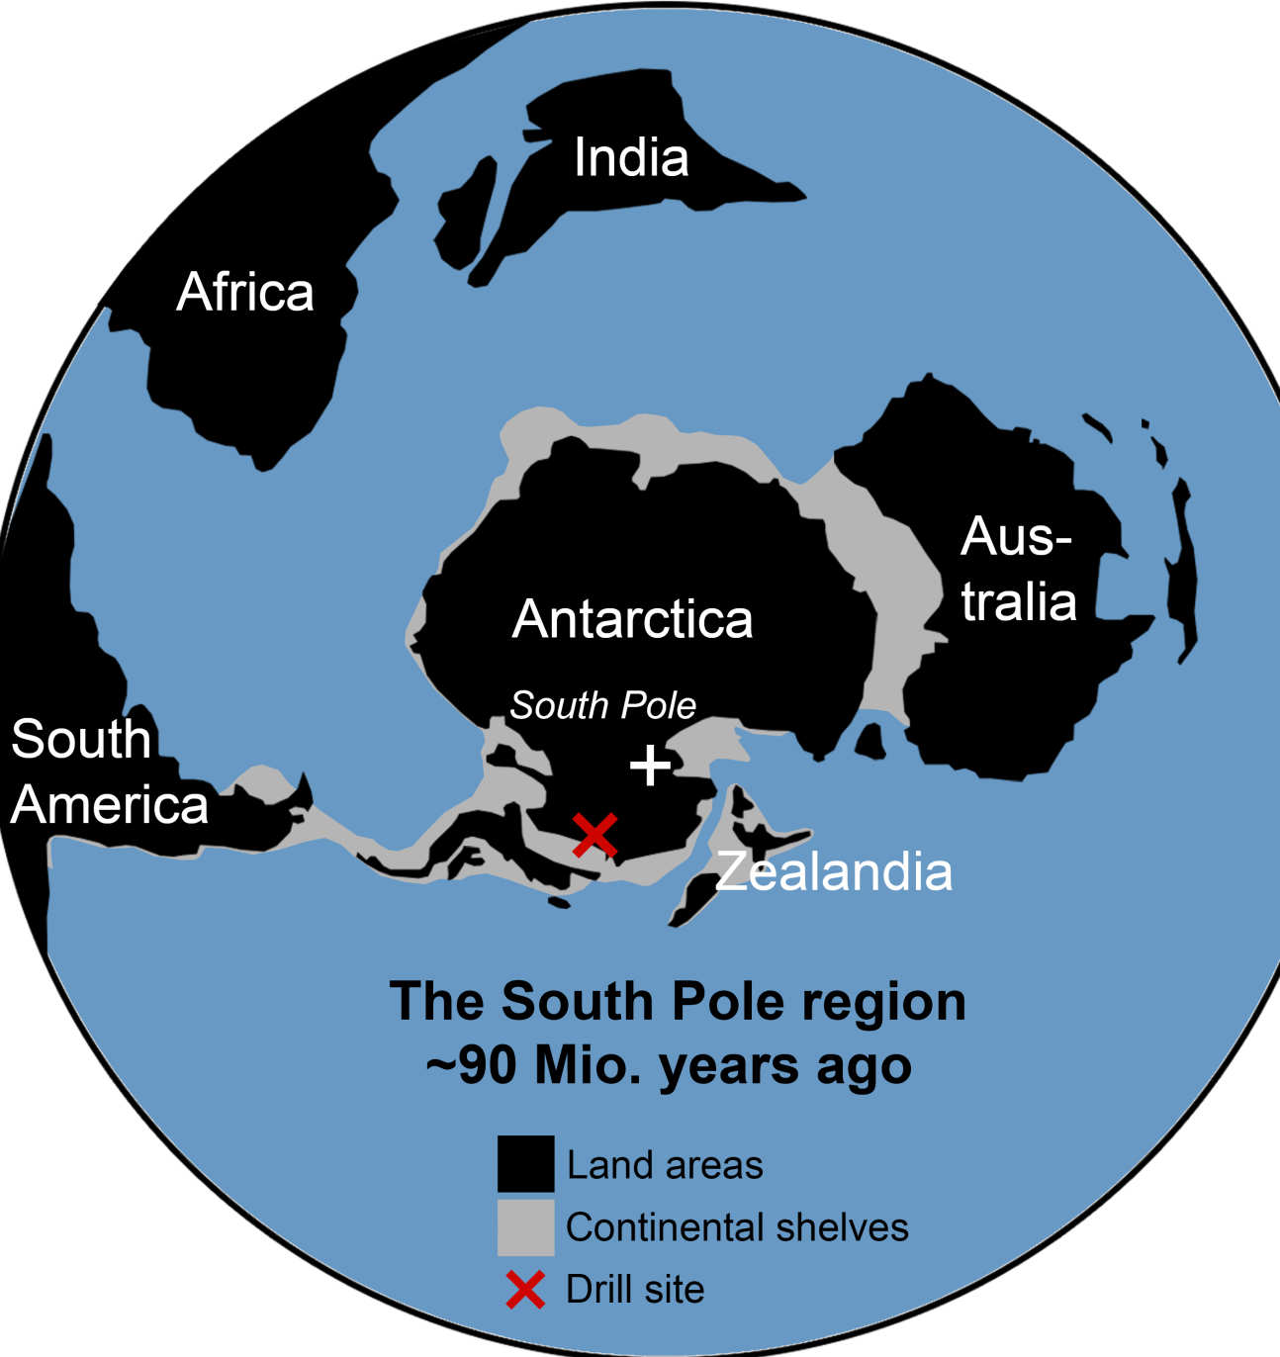
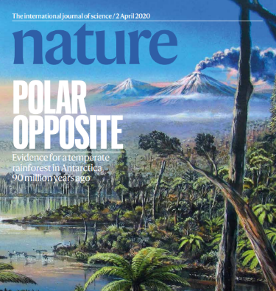
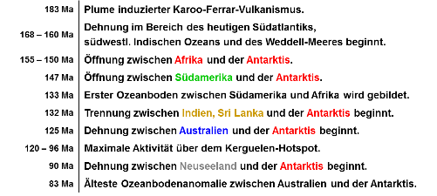
Geowissenschaften
Antarktis - fünftgrößter Kontinent der Erde, Fläche 13,2 Mill. Quadratkilometer.
Gondwana-Superkontinent vor 250 Mio. Jahren
Vor ca. 90 Mio. Jahren trennen sich Australien und Neuseeland und der antarktische Kontinent nimmt langsam heutige Gestalt an. In dieser Zeit gibt es Regenwälder in der Antarktis.
Ostantarktis

Slide 5
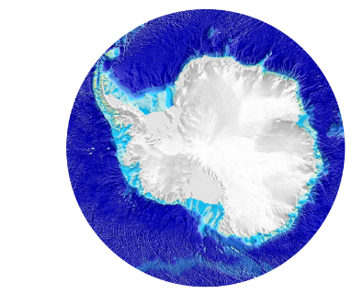
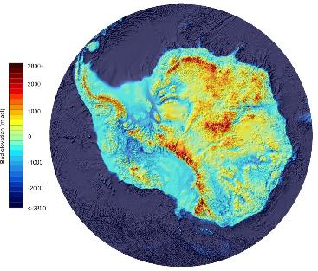
Geowissenschaften
Die Antarktis
mit Eisbedeckung
ohne Eisbedeckung
Ost-
Antarktis
West-
Antarktis
Zentrale Fragen:
Wann war die Antarktis eisfrei?
Gab es Zeiten, die mit den momentan prognostizierten Bedingungen vergleichbar sind?

Slide 6
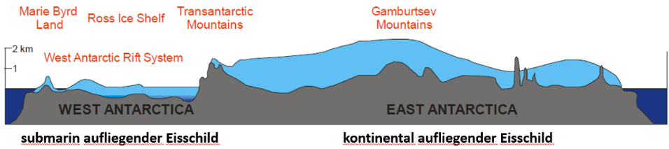
Geowissenschaften
Ohne Eisbedeckung läge:
die Ostantarktis über dem Meeresspiegel
die Westantarktis größtenteils unter dem Meeresspiegel
Nunataks
Wie alle Kontinente hat auch die Antarktis Gebirgszüge, die aber meistens komplett mit Eis bedeckt sind. Nunatak = herausragende Bergspitzen.
Die transantarktische Gebirgskette trennt die Westantarktis von der Ostantarktis. Mit ca. 3.500 km ist sie einer der längsten Gebirgszüge der Erde.

Slide 7
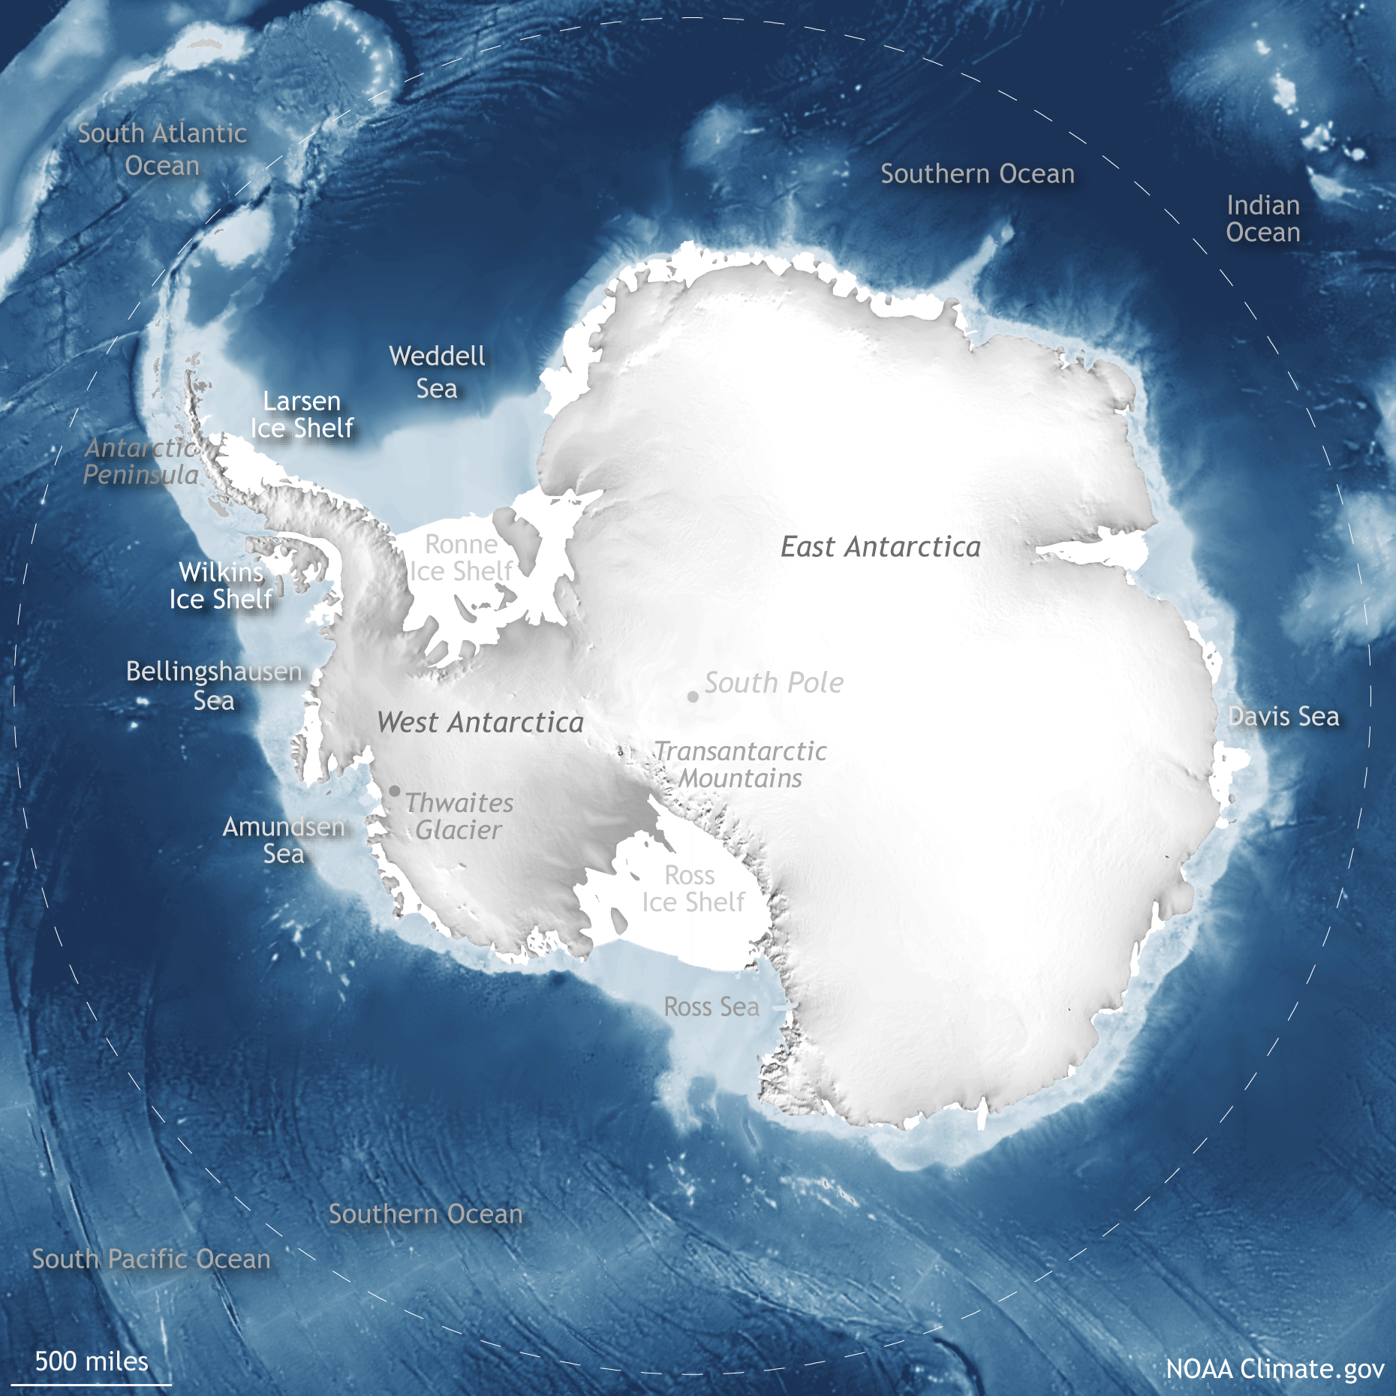
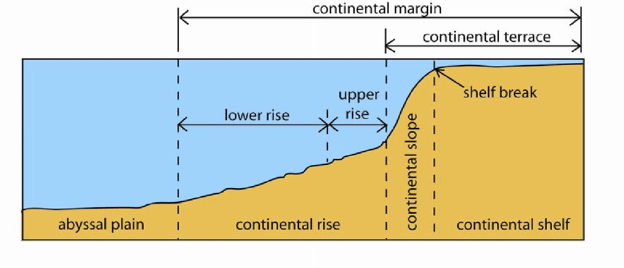
Geowissenschaften
Antarktische Kontinental-Schelfbereiche
Tiefsee
Tiefsee
Antarktische Schelfbereiche
Antarktische Schelfbereiche
tiefer (bis 500-600m) als anderswo durch die Eislast auf dem Kontinent
häufig mit Vertiefungen (Trögen) durch Schelfeisvorstösse in den letzten Eiszeiten
dicht besiedelter Lebensraum für viele Meeresbodenorganismen
Tiefsee
Tiefsee

Slide 8
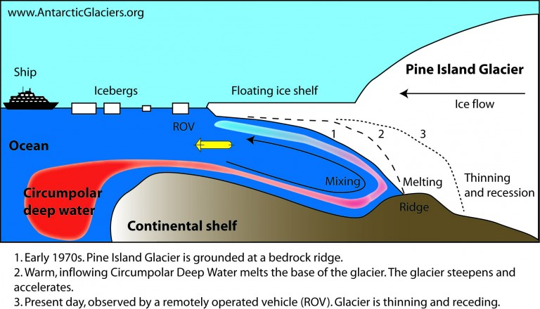
Geowissenschaften
Klimawandel bedroht die Eisschelfe (Beispiel Pine Island Gletscher, Westantarktis)
1. In den 70iger Jahren liegt der Gletscher auf einer Meerersbodenerhöhung (Ridge) auf. Dieser Auflagepunkt bremst die Bewegung des Gletschers zum Meer hin.
2. Bedingt durch den Klimawandel schwappt immer häufiger warmes zirkumpolares Tiefenwasser auf den Schelf. Die Unterseite der Schelfeise beginnt zu Schmelzen, der Gletscher fließt schneller ins Meer.
3. Die Dicke des Gletschers nimmt ab. Er verliert den Kontakt zum Auflagepunkt am Meeresboden, fließt deshalb noch schneller und wird instabil.

Slide 9
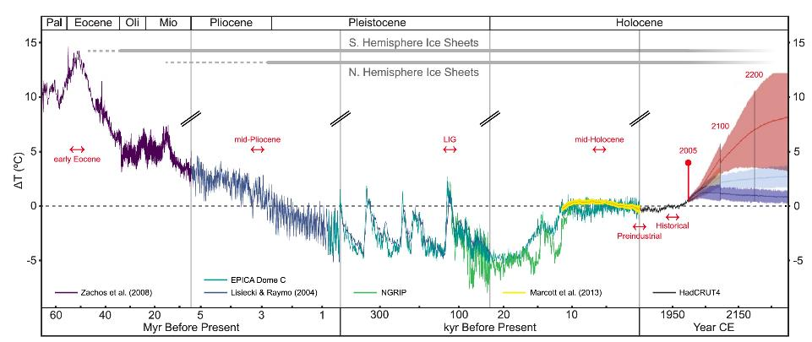
Geowissenschaften
Die Kenntnis über frühere Klimaperioden ist wichtig für eine bessere Vorhersage unseres zukünftigen Klimas
Burke et al. (2018)

Slide 10
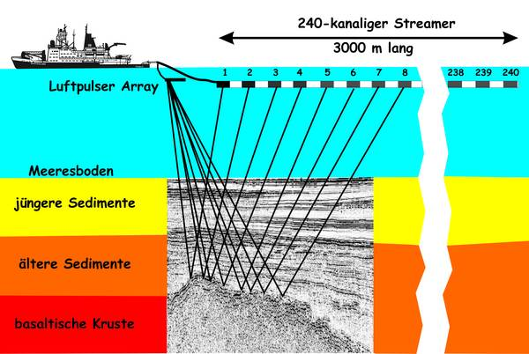
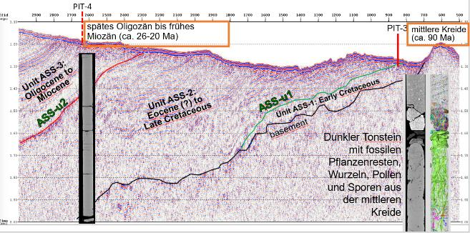
Geowissenschaften
Geophysikalische Vorerkundung des Meeresbodens und des Untergrunds
Reflektionsseismik zur Ermittlung der optimalen Probennahme Lokalitäten
zur Ermittlung der erdgeschichtlichen Entwicklung

Slide 11
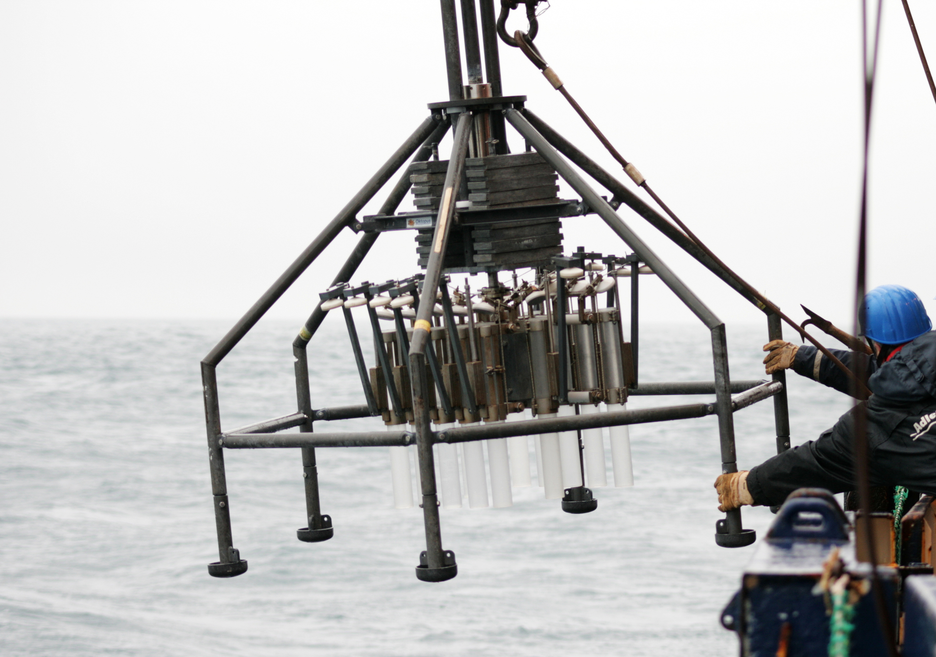
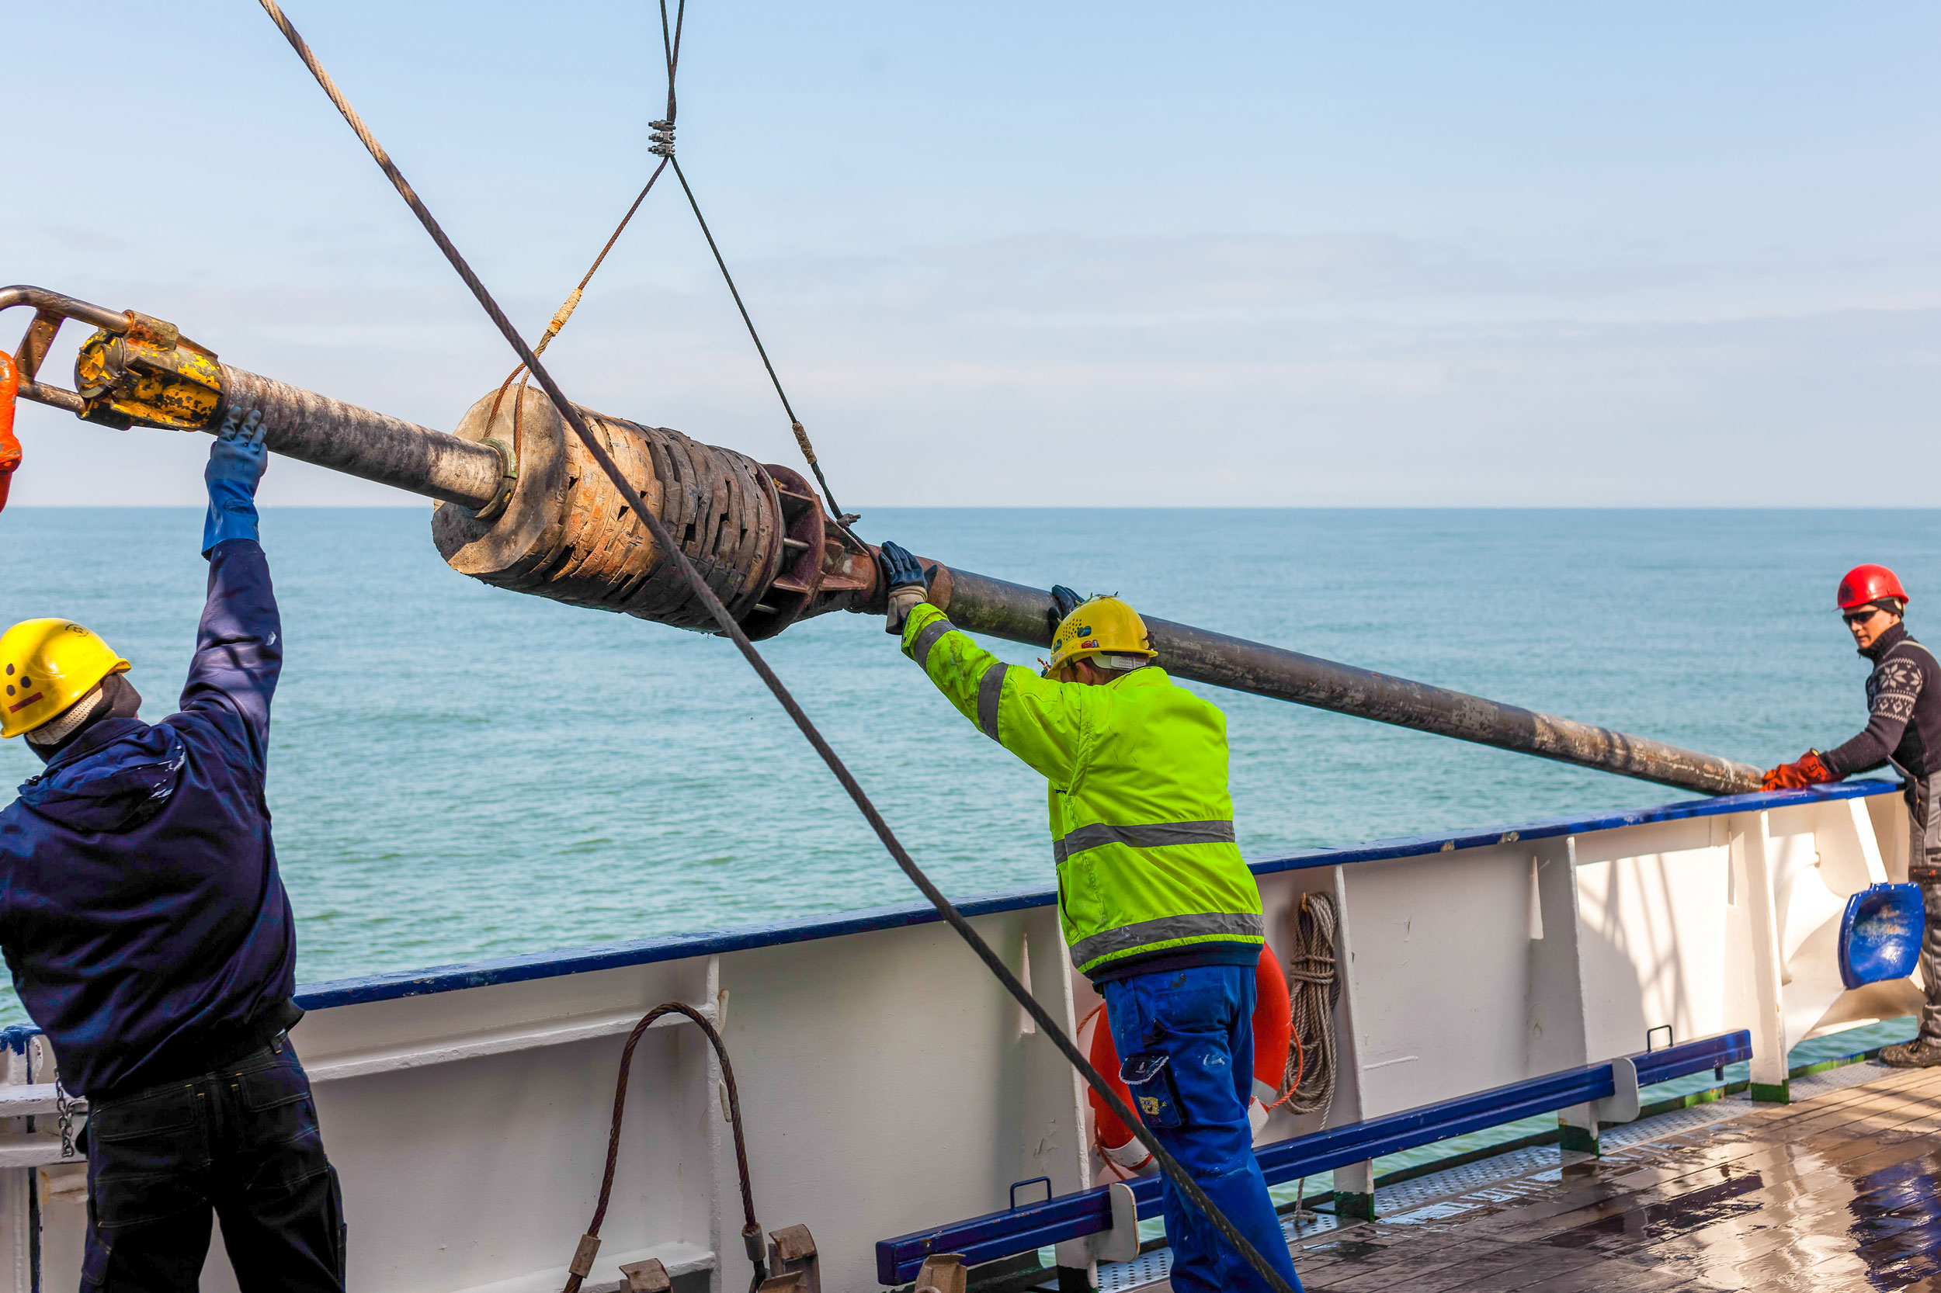
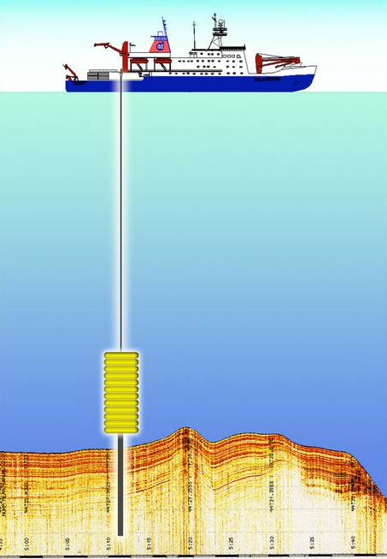
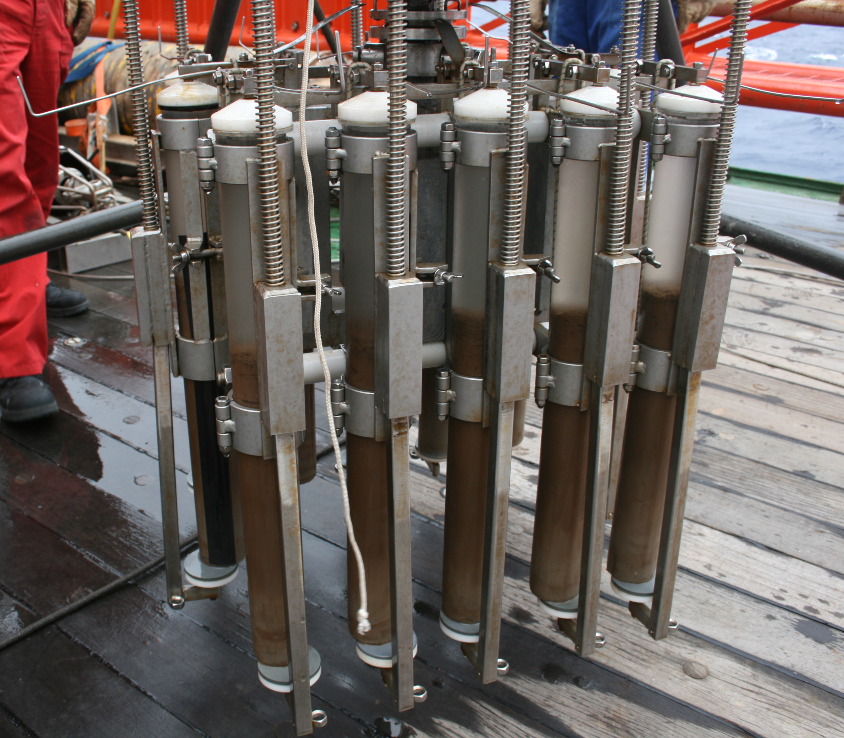
Geowissenschaften
Sedimentkerne des Meeresbodens als Klimaarchive -
Rekonstruktion der dynamischen Geschichte des Eisschildes
Schwerelot
Gewicht ca. 1,5 Tonnen, Ø 12 cm, Länge bis 20 m. Stanzt einen Sedimentkern aus dem Meeresboden, der dann in 1 m lange Stücke aufgeteilt wird.
Multicorer
für obere Sedimentschichten
12 durchsichtige Kunststoffrohre (Ø 6 bzw 10 cm, Länge 60 cm) zur Beprobung der oberen Sedimentschichten

Slide 12
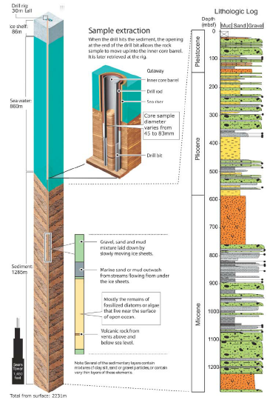
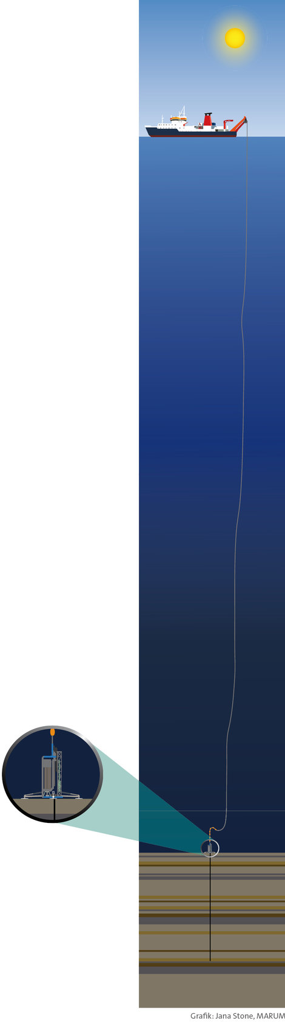
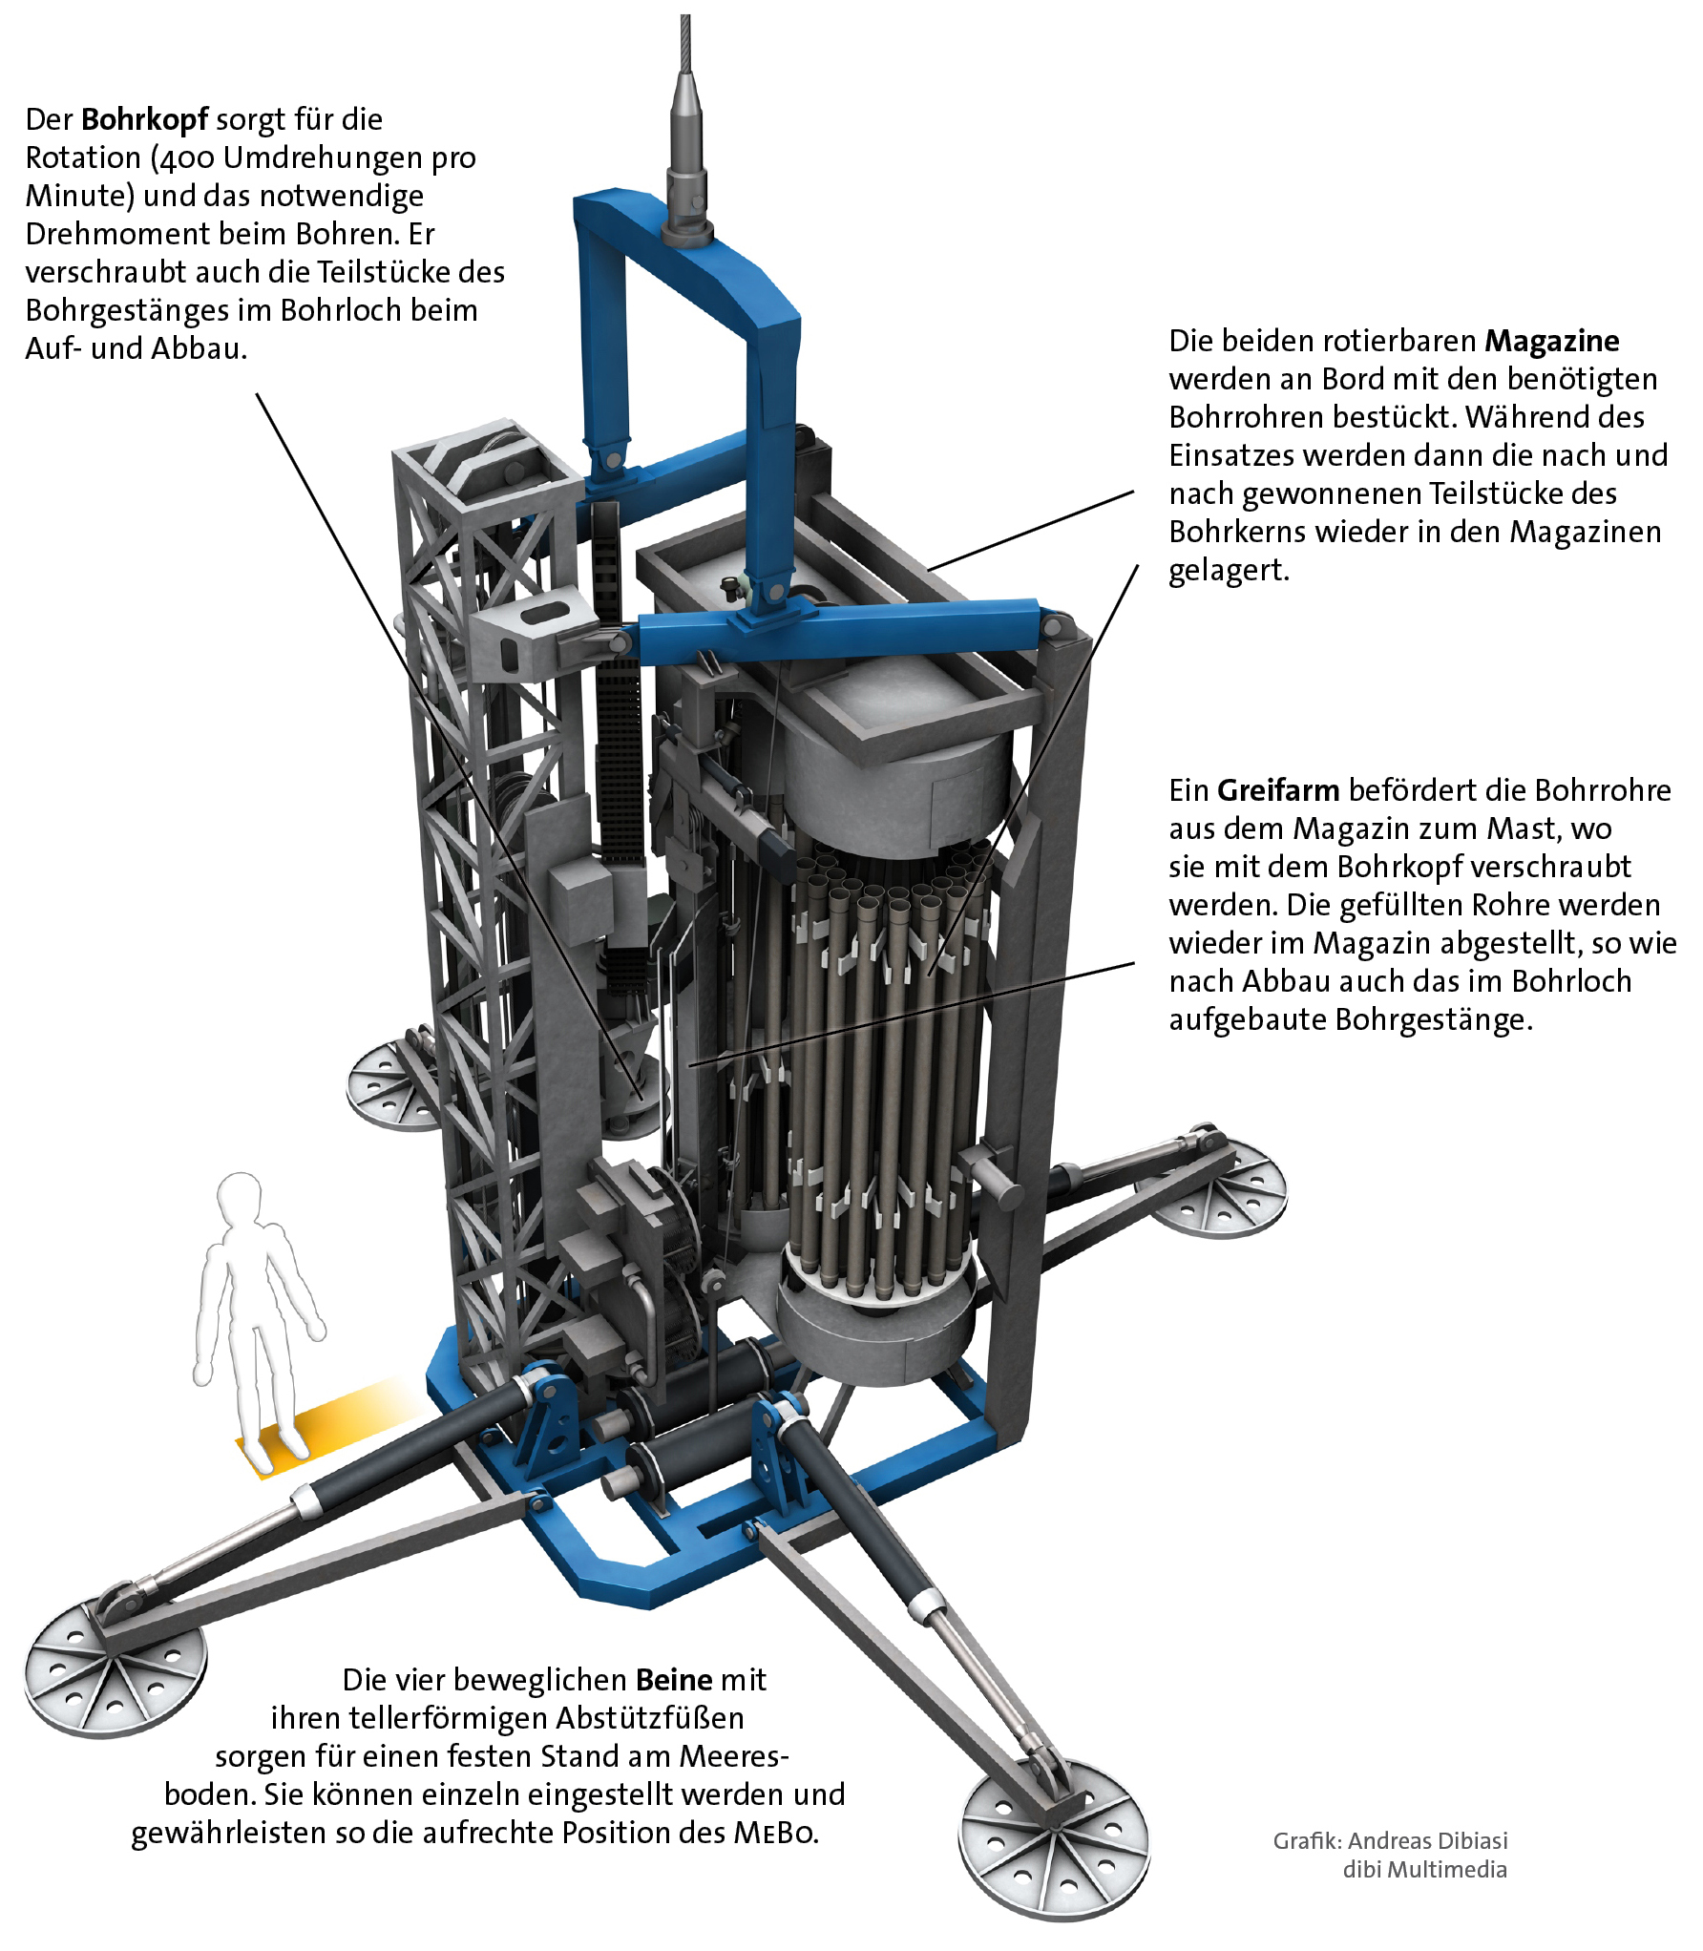
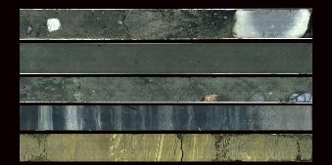
Geowissenschaften
Sedimentkerne erbohren
durch das Schelfeis - Bohrprojekt ANDRILL
mit dem MARUM-MeBo
(Meeresboden-Bohrgerät)
bis 2000m Wassertiefe
einsetzbar
bis 80m tief in den
Meeresboden bohren
Bohrkerne

Slide 13
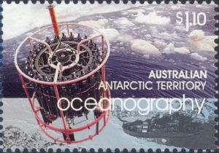
Ein Überblick über den Lebensraum Antarktis und dessen Besonderheiten
Geowissenschaften
Ozeanographie
Klimawissenschaften
Glaziologie
Biowissenschaften
  Lebensraum Meereis
  Marine Säuger 1
  Marine Säuger 2
  Antarktische Vögel
  Lebensraum Meeresboden
  Terrestrische Fauna und Vegetation

Slide 14
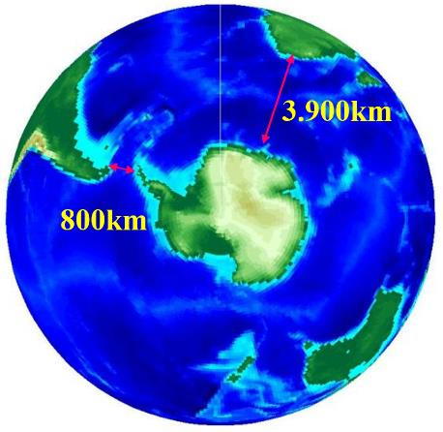
Ozeanographie
Der südliche Ozean / das Südpolarmeer
Die Süd-Hemisphäre ist zu 89 % mit Wasser bedeckt
Südpolarmeer: 70 Mio km²
Antarktischer Kontinent: 13,7 Mio km²
Atlantic Ocean
Indian
Ocean
Pacific Ocean

Slide 15
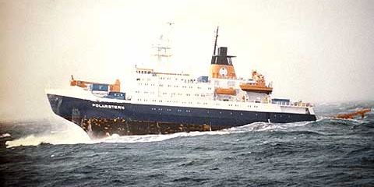
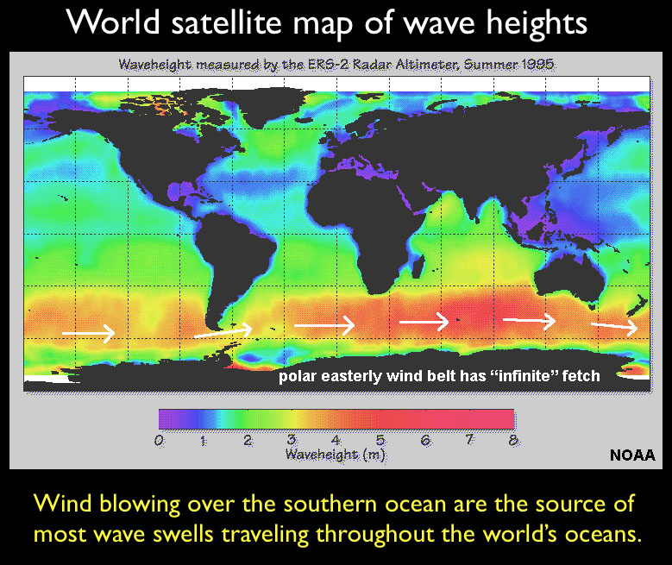
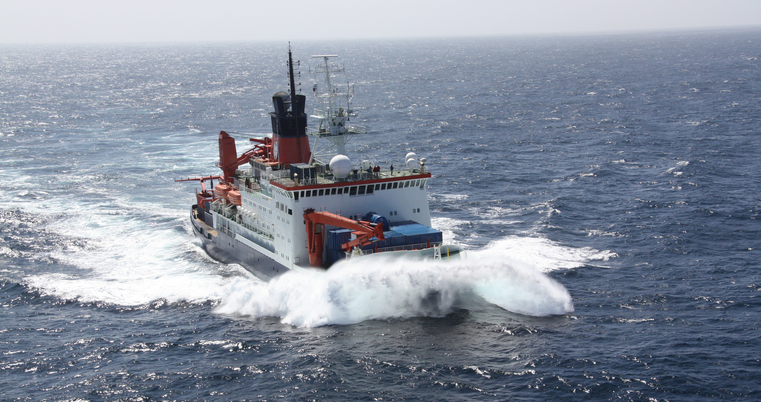
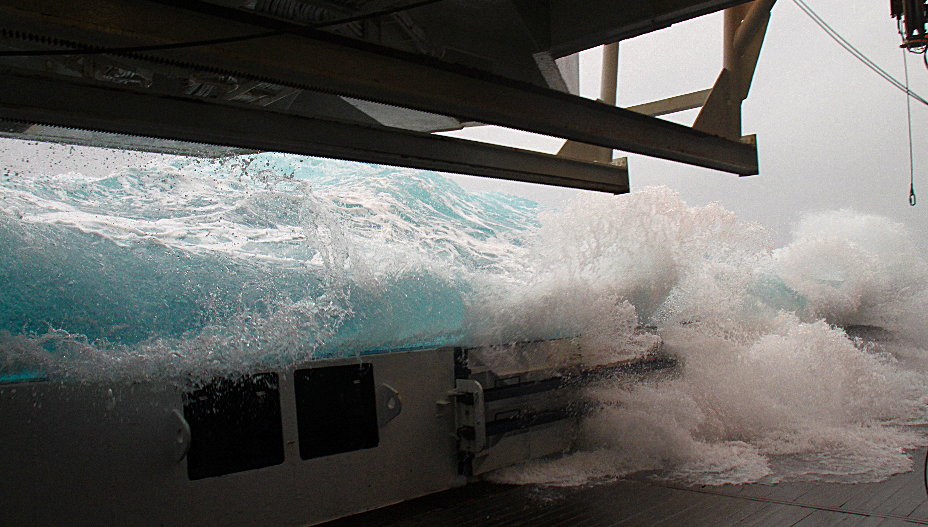
Ozeanographie
Der südliche Ozean / das Südpolarmeer
Starker Seegang
Roaring Forties
Furious Fifties
Screaming Sixties
Alles muss gut verstaut und gelascht werden!

Slide 16
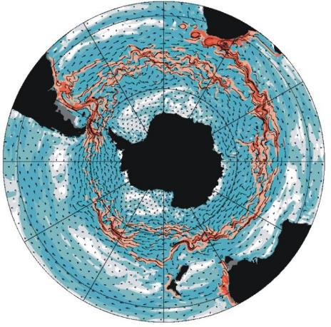
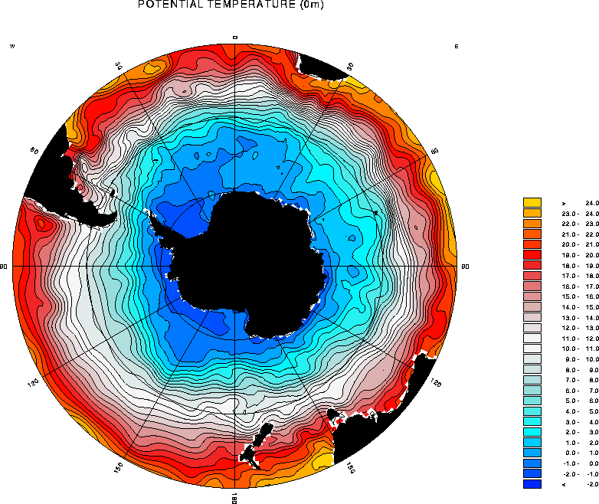
Ozeanographie
Antarktischer Zirkumpolarstrom
Volumentransport (nach Osten):
140 Millionen m³/s
Antarktischer Küstenstrom
Volumentransport (nach Westen):
10 Millionen m³/s
WARM
Weddellmeer und Rossmeer Wirbel
COLD
Meeresoberflächentemperatur

Slide 17
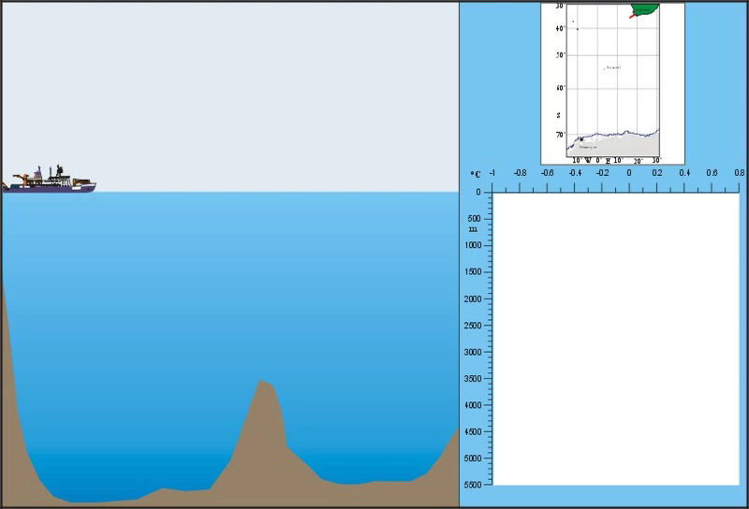
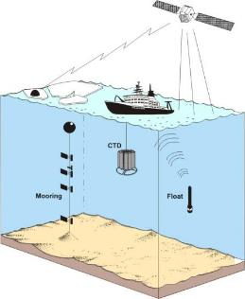
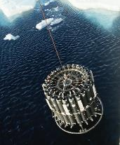
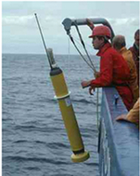
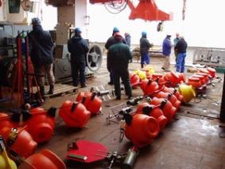
Ozeanographie
Messungen der Eigenschaften von Wassermassen
Wie erstellt man ein vertikales
Temperatur-Profil?
(auf Grafik oben klicken)

Slide 18
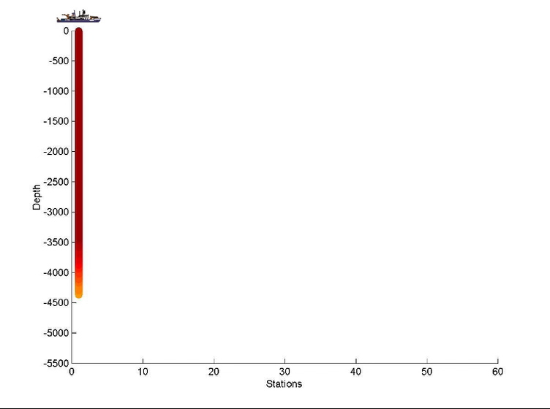
Ozeanographie
Von einzelnen Profilen zu einem Schnitt (transect)
auf Grafik klicken
rot = warm
blau = kalt

Slide 19
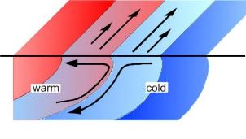
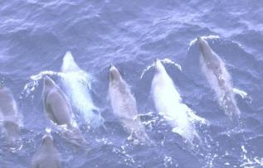
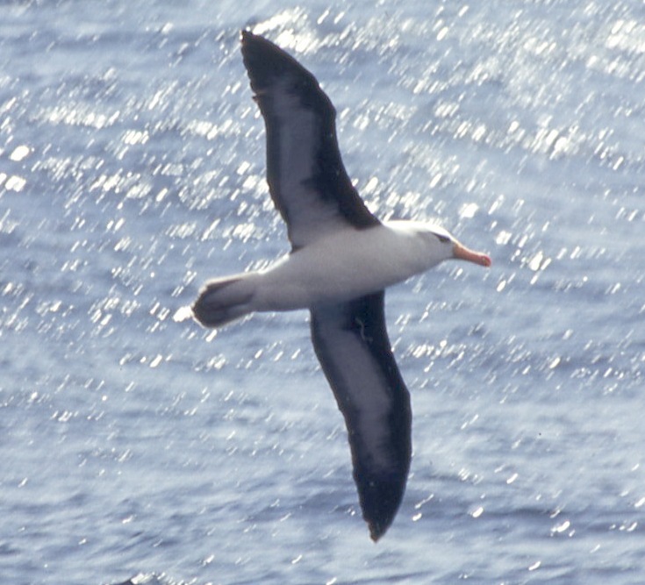
Ozeanographie
Temperatur-Schnitt
STF
SAF
PF
SACCF
ACCB
ASF
Subtropic Front
Subantarctic Front
Polarfront
Southern Antarctic Circumpolar Current Front
Antarctic Circumpolar Current Boundary
Antarctic Slope Front
Schematische Darstellung einer ozeanografischen Front
Fronten zeichnen sich häufig durch erhöhte biologische Primärproduktion und reiches Tierleben aus.

Slide 20
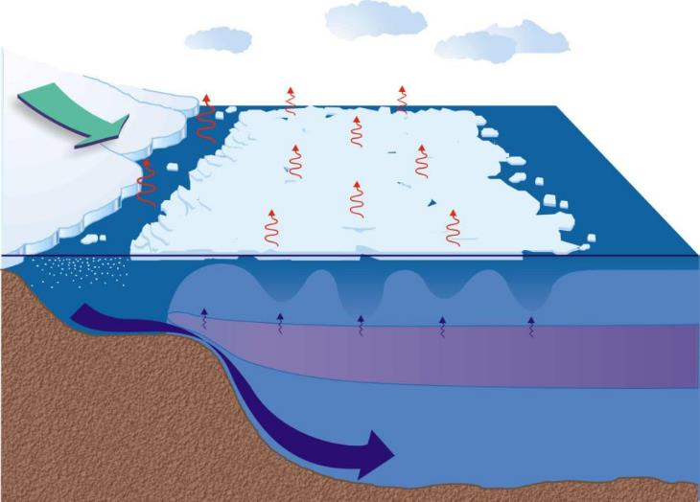
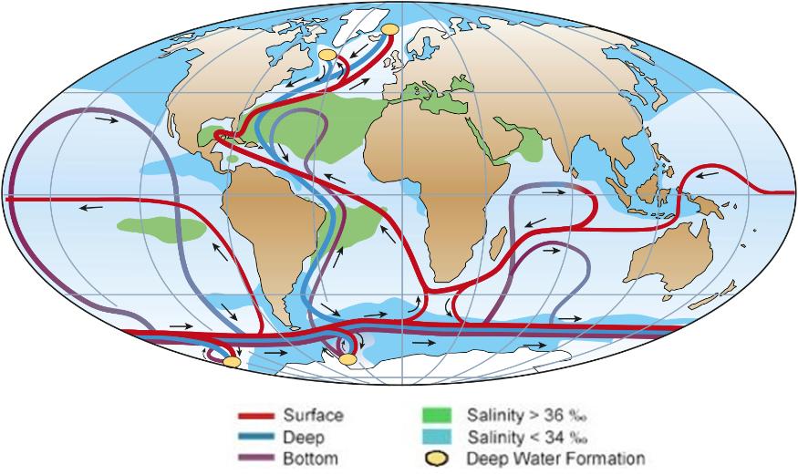
Ozeanographie
Dichtes Bodenwasser sinkt entlang des Kontinentalhangs ab
Antarktisches Boden-
wasser (AABW)
Das treibt wie eine Pumpe die Strömungen in allen Weltmeeren an
Source: Rahmstorf et al., Nature (2002)

Slide 21
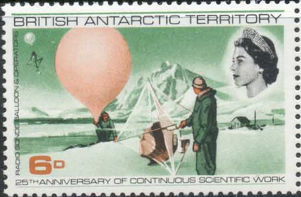
Ein Überblick über den Lebensraum Antarktis und dessen Besonderheiten
Geowissenschaften
Ozeanographie
Klimawissenschaften
Glaziologie
Biowissenschaften
  Lebensraum Meereis
  Marine Säuger 1
  Marine Säuger 2
  Antarktische Vögel
  Lebensraum Meeresboden
  Terrestrische Fauna und Vegetation

Slide 22
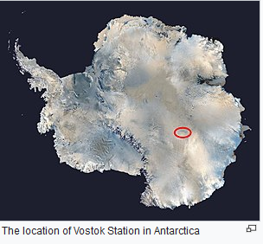
Klimawissenschaften
Die Antarktis:
kältester Ort der Erde
-89,2°C am 21. Juli 1983 an der russischen Station Vostok
trockenster Kontinent der Erde Es fällt sehr wenig Schnee oder Regen, allerdings schmilzt die geringe Niederschlagsmenge wegen der Kälte nicht.
windigster Kontinent der Erde Ostwinde entlang der antarktischen Küste bis 327 km/h

Slide 23
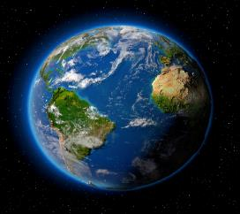
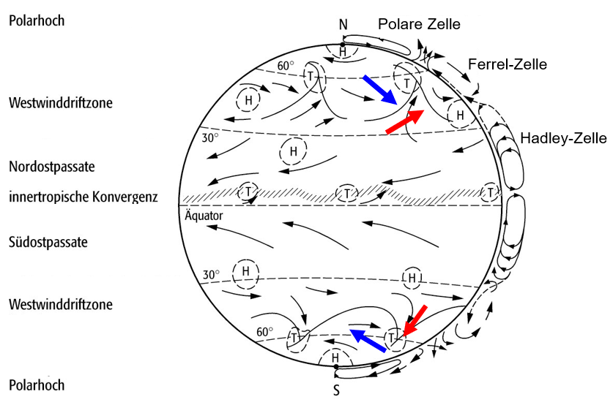
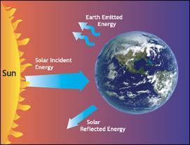
Klimawissenschaften
Die Polargebiete sind Motoren der Zirkulation in Atmosphäre und Ozean
Source: http://earthobservatory.nasa.gov/Features/CALIPSO/CALIPSO2.php

Slide 24
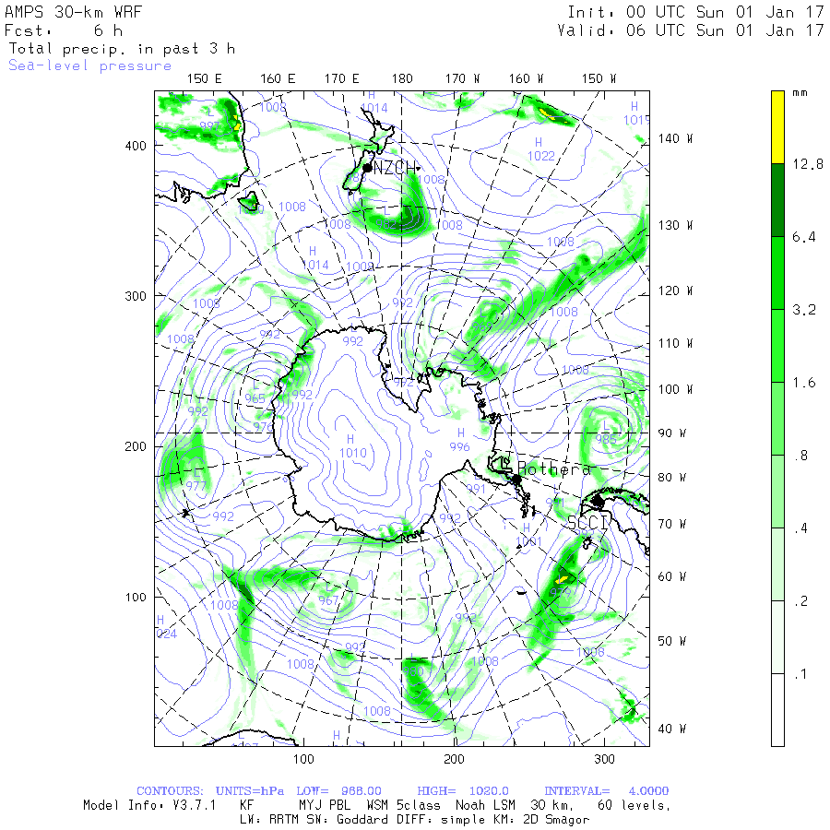
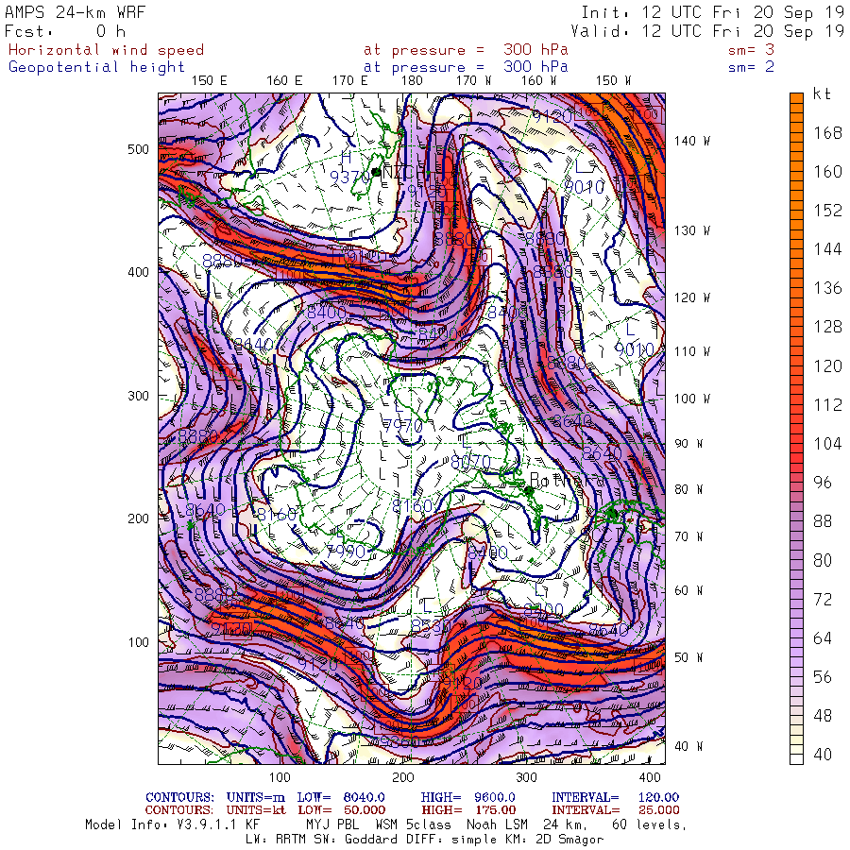
Klimawissenschaften
Die Polargebiete sind Motoren der Zirkulation in Atmosphäre und Ozean

Slide 25
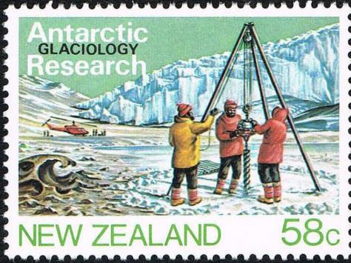
Ein Überblick über den Lebensraum Antarktis und dessen Besonderheiten
Geowissenschaften
Ozeanographie
Klimawissenschaften
Glaziologie
Biowissenschaften
  Lebensraum Meereis
  Marine Säuger 1
  Marine Säuger 2
  Antarktische Vögel
  Lebensraum Meeresboden
  Terrestrische Fauna und Vegetation

Slide 26




Glaziologie
Globale Wasser Verteilung
Ozeane: 97,4%
Globale Landeis Verteilung
Asien: 0,70 %
Europa: 0,05 %
Südamerika: 0,16 %
Nordamerika: 0,62 %
Nordpolargebiet: 12,7 %
Antarktis: 85,7 %
Schelfeis
Inlandeis

Slide 27

Glaziologie
Die antarktischen Eisschilde
Mächtigkeit des antarktischen Eisschildes: im Mittel ca. 2000 m
maximal bis ca. 4770 m

Slide 28



Glaziologie
Der Eisschild ist nicht statisch - Eis fließt !
Filchner-Ronne-Schelfeis
Die Neumayer Station III bewegt sich jedes Jahr ca. 150 m zum Meer hin.
Beim Fließen können Gletscherspalten entstehen.
Ross Schelfeis
Das Ross Schelfeis bedeckt mit einer Fläche von 510.680 km² ca. 3.7% der Antarktis. Das Filchner-Ronne-Schelfeis ist etwas kleiner (449.000 km²) aber voluminöser.
Fließgeschwindigkeiten des antarktischen Eisschildes

Slide 29



Glaziologie
1500m
Eisschelf
1000 km
50m

Slide 30




Glaziologie
Tafeleisberge
30m
Eisbergdrift
270m
Ein Zehntel über Wasser
neun Zehntel unter Wasser
"Iceberg alley"

Slide 31







Glaziologie
Probennahme
Schneeschächte
Firnkerne
interne Eiskernschichtungen
Ein Stapel (Ge)Schichten
Eiskerne

Slide 32





Glaziologie
Tiefe
Schnee
Eis als Klima-Archiv
Analyse der im Eis eingeschlossenen Luftblasen
Tobias Binder, U Heidelberg/AWI
Firn:
Poren verbunden
Eis mit
Luftblasen
Eis
nach http://www.iceandclimate.nbi.ku.dk

Slide 33



Glaziologie
C
Die erfolgreiche Suche nach dem ältesten Eis in der Antarktis
Bisher konnte man anhand von Eiskernen die Zusammensetzung der Atmosphäre der vergangen ca. 800.000 Jahre ermitteln.
Im Rahmen des EU-finanzierten Vorhabens Beyond EPICA-Oldest Ice wurde in der Ostantarktis ein 2,8 km langer Eiskern erbohrt, der kontinuierliche Aufzeichnung der Geschichte unseres Klimas bis zu 1,2 Millionen Jahren enthält.

Slide 34



Glaziologie
Der Beitrag der Polargebiete am Meeresspiegelanstieg
Meerespiegelanstieg
seit 1700
Beitrag zum globalen Meeresspiegelanstieg durch ein Schmelzen der antarktischen Eismassen:
Ostantarktis 59 m
Westantarktis 7 m
Antarktische Halbinsel 0.4 m
Eisschmelze
zwischen 1993-2010 stieg der Meeresspiegel um ca. 3 mm pro Jahr
Eisberge
Meereis
Source: IPCC AR5 (2013)
Eisberge tragen zum Meeresspiegelanstieg bei - Meereis nicht !

Slide 35

Ein Überblick über den Lebensraum Antarktis und dessen Besonderheiten
Geowissenschaften
Ozeanographie
Klimawissenschaften
Glaziologie
Biowissenschaften
  Lebensraum Meereis
  Marine Säuger 1
  Marine Säuger 2
  Antarktische Vögel
  Lebensraum Meeresboden
  Terrestrische Fauna und Vegetation

Slide 36

Biowissenschaften
Lebensraum Meereis
Unterschiedliche Eistypen

Slide 37



Biowissenschaften
Lebensraum Meereis
Minimum
März
2.8 Mio. km²
Jahreszyklus Meereis
Maximum
September
18 Mio. km²
frazil or grease ice
80% davon
schmilzt
im Sommer
pancake ice
larger floes
closed ice cover

Slide 38


Biowissenschaften
Lebensraum Meereis
Neue Meereis - Minimum Rekorde in der Antarktis
Links - 2.27 Millionen Quadratkilometer, 21 February 2022
Rechts - 2.01 Millionen Quadratkilometer, 19 February 2023

Slide 39



Biowissenschaften
Lebensraum Meereis
Polynjen und leads
Eisschelf
Küstenpolynja
Festeis
Eisscholle
Offene Wasserflächen
Leads: 10 - 100 m breit
Polynja: > 100 m breit
Küstenpolynjen
"Eisfabriken der Antarktis"
Eisproduktion ~ 10 m/Jahr
"Seerauch"
erhöhter Wärmeverlust in Polynjen

Slide 40





Biowissenschaften
Lebensraum Meereis
Meereisbildung — Der Pfannkuchen-Zyklus
Meereis Untersuchungsmethoden
Gradienten im Meereis
Algen an der Meereis-Unterkante
braune Algenschichten im Meereis

Slide 41
Biowissenschaften
Lebensraum Meereis
Meereisbildung — Der Pfannkuchen-Zyklus
Meereis-Algen
Tragen nur 1% zur totalen Primärproduktion im Südlichen Ozean bei, aber ihr Wachstum beginnt bereits im Frühjahr, wenn Nahrung im Wasser knapp ist -> wichtig für den Krill und die Nahrungsnetze
Eisalgen wachsen an Meereisunterseite hochkonzentriert:
1 mg Chla L-1 (Eis) <-> 0.001 mg Chla L-1 (Wasser)
Antarktischer Krill
Gesamtbiomasse ~ 380 Mio t
(NO-atl. Hering: ~ 6 Mio t)
Riesige Schwärme -> wichtige Nahrungsquelle antarktischer Vögel und Säugetiere
Pagothenia borchgrevinki

Slide 42

Ein Überblick über den Lebensraum Antarktis und dessen Besonderheiten
Geowissenschaften
Ozeanographie
Klimawissenschaften
Glaziologie
Biowissenschaften
  Lebensraum Meereis
  Marine Säuger 1
  Marine Säuger 2
  Antarktische Vögel
  Lebensraum Meeresboden
  Terrestrische Fauna und Vegetation

Slide 43






Biowissenschaften
Marine Säuger 1
Zahnwale
(global 74 Arten)
Bartenwale
(global 15 Arten)
  1 Blasloch
  Barten
  Zähne
© L. Lehnert
A © A. Cammareri
  2 Blaslöcher
davon in der Antarktis
Pottwal (VU)
Schwertwal (DD)
Schnabelwale (DD)
Grindwal (DD)
Stundenglasdelfin (LC)
Commerson Delfin (DD)
Brillentümmler (DD)
….
Ant. Blauwal (CR)
Zwergblauwal (DD)
Finnwal (VU)
Seiwal (EN)
Ant. Zwergwal (NT)
Dwarf minke whale (LC)
Buckelwal (LC)
Südkaper (LC)
Vorkommen in antarktischen Gewässern (Ant. Konvergenz -> Eisrand)

Slide 44









Biowissenschaften
Marine Säuger 1
Antarktischer Blauwal
bitte hier klicken
Sommersichtungen
Wintersichtungen

Slide 45

Ein Überblick über den Lebensraum Antarktis und dessen Besonderheiten
Geowissenschaften
Ozeanographie
Klimawissenschaften
Glaziologie
Biowissenschaften
  Lebensraum Meereis
  Marine Säuger 1
  Marine Säuger 2
  Antarktische Vögel
  Lebensraum Meeresboden
  Terrestrische Fauna und Vegetation

Slide 46









Biowissenschaften
Marine Säuger 2
häufigste Art
größte Art
Krill
Tintenfisch
Fisch
Beutespektrum
Foto: AWI
Foto: Uwe Piatkowski, IFM
Foto: Horst Bornemann, AWI

Slide 47





Biowissenschaften
Marine Säuger 2
Foto: P.J. Nico de Bruyn, MRI
Das sofortige Ende Ihrer
Antarktisreise !

Slide 48

Ein Überblick über den Lebensraum Antarktis und dessen Besonderheiten
Geowissenschaften
Ozeanographie
Klimawissenschaften
Glaziologie
Biowissenschaften
  Lebensraum Meereis
  Marine Säuger 1
  Marine Säuger 2
  Antarktische Vögel (+ Aktuell)
  Lebensraum Meeresboden
  Terrestrische Fauna und Vegetation

Slide 49




Biowissenschaften
Antarktische Vögel
Gentoo penguin
Pygoscelis papua
Chinstrap penguin
Pygoscelis antarctica
Adélie penguin
Pygoscelis adeliae
Emperor penguin
Aptenodytes forsteri
Höhe: 70 cm
Gewicht: 5 kg
Brutsaison: Nov-Feb
Verbreitung:
Subantarktische Inseln und Antarktischer Kontinent. Die zweit-südlichste Pinguinart.
Höhe: 71 cm
Gewicht. 5,5 kg
Brutsaison: Dez-Mar
Verbreitung:
Die nördlichste der 4 antarktischen Pinguin-Arten. Falkland Inseln und die südlich davon gelegenen subantark-tischen Inseln.
Höhe: 68 cm
Gewicht: 4,5 kg
Brutsaison: Dez - Mar
Verbreitung:
Subantarktische Inseln und Antarktische Halbinsel.
Höhe: 115 cm
Gewicht: 30 kg
Brutsaison: Apr - Dez
Verbreitung:
Kontinentale Antarktis auf dem Meereis, selten auf dem Schelfeis. Die südlichste aller Pinguinarten.

Slide 50

Biowissenschaften
Antarktische Vögel
Kaiserpinguin Kolonien in der Antarktis
(derzeit ca. 66 Kolonien, die meisten per Satellit entdeckt)
Atka Bucht Kolonie
ca. 13 -14.000 Brutpaare
ca. 6.500 - 7.000 Küken
Panoramic of the Atka emperor penguin colony in November 2017

Slide 51















Biowissenschaften Antarktische Vögel (Auswahl)
Kelp Gull
(Larus dominicanus)
Brown Skua
(Catharacta antarctica)
Southern Giant Petrel
(Macronectes giganteus)
Black-bellied Stormpetrel
(Fregetta tropica)
Snowy (Greater) Sheathbill
(Chionis albus)
Wilson’s Storm-petrel
(Oceanites oceanicus)
Light-mantled Albatross
(Phoebetria palpebrata)
Imperial (Antarctic) Shag
(Phalacrocorax [atriceps]
bransfieldensis)
Cape Petrel
(Daption capense)
South Polar Skua
(Catharacta maccormicki)
Antarctic Prion
(Pachyptila desolata)
Antarctic Tern
(Sterna vittata)
Southern Fulmar
(Fulmarus glacialoides)
Antarctic Petrel
(Thalassoica antarctica)
Snow Petrel
(Pagodroma nivea)

Slide 52





Biowissenschaften
Hochansteckende Vogelgrippe (Highly Pathogenic Avian Influenza, HPAI)
First confirmed HPAI cases in Antarctica (Ant. Peninsula) in February 2024
Elephant and fur seals can also die from HPAI
(HPAI testing of a dead seal on South Georgia)
Dead skuas, Antarctic Peninsula (March 2024)

Slide 53





Biowissenschaften
Hochansteckende Vogelgrippe (HPAI) hat die Antarktis erreicht
Antarktische
Halbinsel
Süd Georgien
Erster Nachweis von HPAI auf dem Antarktischen Kontinent
(Brown Skua, Primavera Station, 8. Feb. 2024)
Falkland Inseln
Stand 12.03.2024
Screenshots von https://scar.org/library-data/avian-flu

Slide 54

Biowissenschaften
Hochansteckende Vogelgrippe (HPAI)
VERBINDLICH für alle Personen, die mit einer UBA Genehmigung in die Antarktis reisen
erhältlich unter:
https://www.awi.de/ueber-uns/logistik/informationen-fuer-expeditionsteilnehmer.html
Die HPAI Task Force kann unter HPAI@awi.de kontaktiert werden.
weitere Info:

Slide 55

Ein Überblick über den Lebensraum Antarktis und dessen Besonderheiten
Geowissenschaften
Ozeanographie
Klimawissenschaften
Glaziologie
Biowissenschaften
  Lebensraum Meereis
  Marine Säuger 1
  Marine Säuger 2
  Antarktische Vögel
  Lebensraum Meeresboden
  Terrestrische Fauna und Vegetation

Slide 56








Biowissenschaften
Lebensraum Meeresboden
Meereisbildung — Der Pfannkuchen-Zyklus
Unterschiedliche Besiedlung und Lebensräume
vor allem auf dem Kontinentalschelf

Slide 57





Biowissenschaften
Lebensraum Meeresboden
Meereisbildung — Der Pfannkuchen-Zyklus
Merkmale antarktischer Meeresboden-Bewohner und -Gemeinschaften
Vorwiegend geringe Umwelttoleranz
Langsames Wachstum
(~1/8 of North Sea, aber Ausnahmen!)
Manche Arten zeigen Gigantismus
Keine besondere Substrat-Bevorzugung, fleckenhaftes Vorkommen
Viele (>50%) sessile Arten
Viele Filtrierer, aber auch Weidegänger, Räuber/Spezialisten, Aasfresser u.a.
Hohe Biodiversität und Artenreichtum auf dem Kontinentalschelf, z.T. vergleichbar mit tropischen Korallenriffen
(ca. 17000 Arten, davon nur ca. 7200 bekannt)
Speziell angepasste Flachwasserfauna
viele Arten mit zirkumpolarem Vorkommen in allen Tiefen
(neue genetische Befunde deuten aber darauf hin, dass es sich dabei um mehrere morphologisch nicht unterscheidbare Arten handeln kann)

Slide 58



Biowissenschaften
Lebensraum Meeresboden
Meereisbildung — Der Pfannkuchen-Zyklus
Viele Meeresbodenbewohner auf dem Kontinentalschelf nah verwandt mit Tiefseearten, da ähnliche Umweltbedingungen
Physikalisch-chemische Faktoren bestimmen die Zusammensetzung der Lebensgemeinschaften:
Atmosphäre
Meereis
Strömung, Wassermassen
Schelfeisabbrüche / Eisberge
Bodentopografie
pH (Ozeanversauerung)
oder biologische Eigenschaften und Interaktionen
(z.B. Räuber <-> Beute)

Slide 59




Biowissenschaften
Lebensraum Meeresboden
Meereisbildung — Der Pfannkuchen-Zyklus
Trotz Jahrzehnte langer Forschung gibt es immer noch Überraschungen am Meeresboden
Im Januar 2022 entdecken AWI Wissenschaftler das
weltweit größte Fischbrutgebiet in der Antarktis
50 cm
Im südlichen Weddellmeer wurden am Meeresboden tausende Nester der Eisfisch Art Neopagetopsis ionah fotografiert und gefilmt. Die Dichte der Nester und die Größe des gesamten Brutgebiets (ca. 240 Quadratkilometer) lassen auf eine Gesamtzahl von etwa 60 Millionen Eisfischen schließen, die während der Untersuchungen dort nisteten.

Slide 60



Biowissenschaften
Lebensraum Meeresboden
Treibende Kräfte in der Besiedlung des Meeresbodens auf dem Kontinentalschelfs
Schelfeis-Kollaps
wenn Schelfeise verschwinden wird der Meeresboden sehr schnell von sukzessiven Lebensgemeinschaften besiedelt.
Larsen
Ice Shelves
A
b
u
n
d
a
n
c
e
s
of
Ke
y
taxa
2
(ex
a
mples
d
e
e
p
)
-
s
e
a
t
a
x
a
,
a
s
s
u
me
d
p
i
on
e
e
r
s
,
a
n
d
i
n
v
a
d
e
r
s
(
n
/
1
0
0
m
)
17
d
eep
-s
ea
t
a
x
a
2840
-64°
1986
105
1
1
p
i
on
e
e
r
s
2
r
e
f
e
r
e
n
c
e
si
te
s
109
Larse
n A
2000
Larse
n B
1
in
v
a
d
er
-66°
a
b
u
n
d
a
n
c
e
s
s
c
a
l
e
s
c
omp
a
r
a
b
l
e
on
l
y
w
i
t
h
i
n
g
r
ou
p
s
d
,
i
f
f
e
r
e
n
t
c
ol
ou
r
s
i
n
d
i
c
a
t
e
d
i
f
f
e
r
e
n
t
s
p
e
c
i
e
s
w
i
t
h
i
n
g
r
ou
p
s
2007
-60°
-58°
2007
G
u
t
t
e
t
a
l
.
2
0
1
1
,
D
SR
I
I
5
8
;
©
J
.
G
u
t
t
,
A
W
I
/
M
A
RU
M
,
U
n
i
v
.
B
r
e
me
n

Slide 61




Biowissenschaften
Lebensraum Meeresboden
Treibende Kräfte in der Besiedlung des Meeresbodens auf dem Kontinentalschelfs
Eisberge, die wie ein Pflug auf dem Meeresboden entlang schaben, zerstückeln den dortigen Lebensraum.
Die gestörten Flächen werden relativ schnell wiederbesiedelt, wobei eine Sukzession der Lebensgemeinschaften und eine hohe Biodiversität zu beobachten ist.
Eisbergkratzer in
Video-Transekten
des Meeresboden
reiches & dynamisches
System
(Schelfbenthos, Eisberge)
weniger dynamisches
und "reiches" System
(Tiefsee)

Slide 62



Biowissenschaften
Lebensraum Meeresboden
Makroalgen (Braun-, Rot- oder Grünalgen)
ca. 125 Arten von Braunalgen (Rhodophyta), Rotalgen (Heterokontophyta) und Grünalgen (Chlorophyta)
die meisten Arten am westlichen Rand der Antarktischen Halbinsel
viele antarktische Makroalgen sind an die kalten Wassertemperaturen angepasst und reagieren empfindlich auf Erwärmung (durch Klimawandel)
benötigen Licht, d.h. kommen nur in flachen Bereichen (Sublitoral) vor, unterhalb der Zone, wo das Meereis scheuert
Im Gegensatz zu anderen Gebieten in der Antarktis gibt es im Weddellmeer nur Schelfeisküsten, d.h. keinen 'Strand'. Der flachste Bereich ist die Norsel Bank im östlichen Weddellmeer mit knapp 60m Tiefe.
Dort eventuell krustenbildende Rotalgen.

Slide 63

Ein Überblick über den Lebensraum Antarktis und dessen Besonderheiten
Geowissenschaften
Ozeanographie
Klimawissenschaften
Glaziologie
Biowissenschaften
  Lebensraum Meereis
  Marine Säuger 1
  Marine Säuger 2
  Antarktische Vögel
  Lebensraum Meeresboden
  Terrestrische Fauna und Vegetation

Slide 64






Biowissenschaften
terrestrische Fauna
Die terrestrische Fauna der Antarktis besteht nur aus wenigen wirbellosen Tierarten (Insekten und Spinnentiere) und mikroskopisch kleinen Organismen wie Fadenwürmer und Bärtierchen. Sie leben das ganze Jahr in der Antarktis und sind gut an die Kälte angepasst. Einige Arten, wie z.B. Bärtierchen, überleben Monate oder auch Jahre in gefrorenem Zustand.
Bartflechte
Springschwanz
flügellose Mückenart
Milbe
Fadenwürmer
Bärtierchen
Der Einsatz von Schlittenhunden in der Antarktis wurde 1994 verboten. Seit 1998 dürfen keine nicht heimischen Pflanzen- und Tierarten in die Antarktis gebracht werden.

Slide 65






Biowissenschaften
terrestrische Vegetation
Über 1000 Arten blütenloser Pflanzen, Flechten, Moose, Algen und Pilze in der Antarktis, vor allem in der maritimen Westantarktis mit ihrem ausreichenden Feuchteangebot.
Flechten (= symbiotische Vergesellschaftung von niederen Pilzen und Algen) mit über 750 Arten bedeutendste terrestrische Vegetationsgruppe in der Antarktis
Nur 2 einheimische Blütenpflanzenarten
Antarktische Perlwurz (Colobanthus crassifolius) Antarktische Schmiele (Deschampsia antarctica)
Gefahr der Einschleppung nicht einheimischer Arten via Samen: einjähriges Rispengras (Poa annua) und Wiesen-Rispengras (Poa pratensis) an der Antarktischen Halbinsel
Bartflechte
Christina Braun/FSU Jena
Colobanthus crassifolius
Deschampsia antarctica
Die antarktische Vegetation wächst und verbreitet sich wegen der Klimaverhältnisse außerordentlich langsam. Individuen können sehr alt (Jahrhunderte) werden. Der Durchmesser von vielen Flechten nimmt nur
um 10-16 mm / 100 Jahre zu.
extremes Klima
+
kurze Vegetationsperiode
+
langsames Wachstum
=
hohe Empfindlichkeit
Äußerst sensibel gegen mechanische Schädigung. Fußspuren im Moos können noch nach Jahrzehnten sichtbar sein.

